Slide 1
Классификация органических соединений
Учитель химии Головинской школы Зазулина Наталья Владимировна

Slide 2

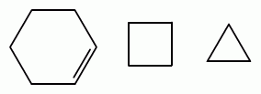

Способы классификации
По характеру углеродного скелета
- C – C – C – C -
По виду функциональной группы

Slide 3
По характеру углеродного скелета
Органические соединения
Ациклические
(алифатические)
Циклические
Предельные
(насыщенные)
Непредельные
(ненасыщенные)
Карбо-
циклические
Гетеро-
циклические
Алициклические
Ароматические

Slide 4

По характеру углеродного скелета
Ациклические – соединения с открытой, незамкнутой цепью углеродного скелета
- С – С – С – С -
Циклические – соединения с замкнутой цепью атомов углерода

Slide 5
Ациклические
(или алифатические) соединения - это соединения с открытой незамкнутой цепью углеродных атомов, которая может быть как прямой, так и разветвленной
Прямая цепь углеродных атомов
- С – С – С-
- С – С = С -
Разветвленная цепь атомов углерода
- С – С – С – С –
С

Slide 6


Органические вещества
Насыщенные
(предельные)
Ненасыщенные
(непредельные)

Slide 7
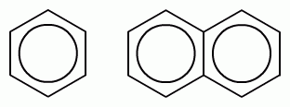
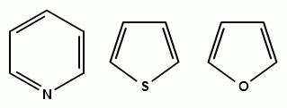
Циклические соединения – это соединения, в которых углеродные атомы образуют цикл или замкнутую цепь
Гетероциклические
соединения – содержат циклы, в состав которых входят другие атомы (гетероатомы) –О,N,S
Карбоциклические содержат в циклах только атомы углерода
Алициклические Ароматические
соединения соединения

Slide 8
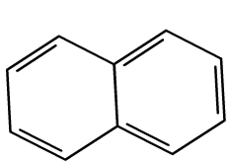
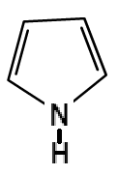
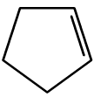
Задание: определить к какому классу относится данное соединение

Slide 9
Классификация по функциональным группам
Функциональная группа –это группа атомов, определяющая химические свойства соединения и принадлежность его к определенному классу органических соединений

Slide 10



Основные классы органических соединений
Название класса соединения | Функциональная группа или наличие кратной связи | Пример соединения | Название соединения
Алканы | Все связи одинарные |  | Этан
Алкены | Одна двойная связь |  | Этен (Этилен)
Алкины | Одна тройная связь |  | Этин (Ацетилен)
Алкадиены | Две двойные связи |  | Бутадиен-1,3

Slide 11
основные функциональные группы органических соединений
Функциональная группа |  | Класс соединений
Обозначение | Название группы
―Hal (F, Cl, Br, I) | Галоген | Галогенопроизводные
―ОН | Гидроксильная или гидроксо- | Спирты и фенолы
― С ― | Карбонильная | Альдегиды, кетоны
―СООН | Карбоксильная | Карбоновые кислоты
―О― | Оксигруппа | Простые эфиры
―СОО― | Сложноэфирная | Сложные эфиры
―NO2 | Нитрогруппа | Нитросоединения
―NH2 | Аминогруппа | Амины

Slide 12








Основные классы органических соединений
Название класса соединения | Функциональная группа или наличие кратной связи | Пример соединения | Название соединения
Спирты | Гидроксильная |  | Этанол
Простые эфиры | Оксигруппа |  | Диэтиловый эфир, этоксиэтан
Альдегиды | Карбонильная |  | Уксусный альдегид, этаналь
Кетоны | Карбонильная |  | Ацетон, пропанон
Карбоновые кислоты | Карбоксильная |  | Уксусная кислота, этановая кислота
Сложные эфиры | Сложно-эфирная |  | Метиловый эфир уксусной кислоты, метилацетат

Slide 13

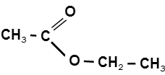

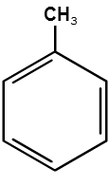
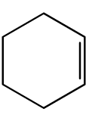
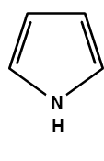
Задание: к какому классу относятся соединения

Slide 14
Список использованной литературы
Учебник О.С.Габриелян Химия 10 класс
Поурочные разработки по химии М.Ю.Горковенко
http://www.xumuk.ru/rhf/
http://festival.1september.ru/articles/586588/
http://festival.1september.ru/articles/630735

Slide 15
Спасибо за внимание

